Slide 1



Salary Management
2024
Kelompok 1 PBO

Slide 2





Slipku | 2024
Anggota Kelompok
Rafi Naufal Syah
Maulana Rizal Alvani
Moh. Su'aidi
Zidan Amikul Afham
5230411241
5230411264
5230411271
5230411330

Slide 3

What is Slipku?
Aplikasi berbasis web untuk mengelola informasi gaji karyawan dengan tujuan :
Mempermudah manajemen data karyawan dan penggajian.
Mengurangi kesalahan manual.
Menyediakan antarmuka yang ramah pengguna.
Slipku. | 2024
www.slipku.com

Slide 4


Our Vision
Our Mission
Menjadi solusi digital terdepan dalam manajemen gaji yang efisien, akurat, dan ramah pengguna.
Mengembangkan platform berbasis web yang mudah diakses oleh berbagai kalangan.
Memberikan fitur lengkap untuk mendukung efisiensi pengelolaan data karyawan dan gaji.
Meningkatkan akurasi dalam penghitungan dan pelaporan gaji.
Menciptakan sistem yang aman dan andal untuk melindungi data sensitif pengguna.
Slipku. | 2024
www.slipku.com

Slide 5

Fitur Utama
Login:
Autentikasi pengguna.
Positions:
Menyediakan fitur untuk menambah, mengedit, menghapus, dan melihat daftar jabatan.
Employees:
Mengelola data karyawan dengan fitur lengkap.
Wages:
Manajemen penggajian, termasuk menambah, mengedit, menghapus, dan melihat data gaji.
Slipku. | 2024
www.slipku.com

Slide 6
Slipku. | 2024
System Flow
www.slipku.com
01
02
03
Mengakses data Positions, Employees, atau Wages.
Melakukan operasi CRUD (Create, Read, Update, Delete).
User Login

Slide 7
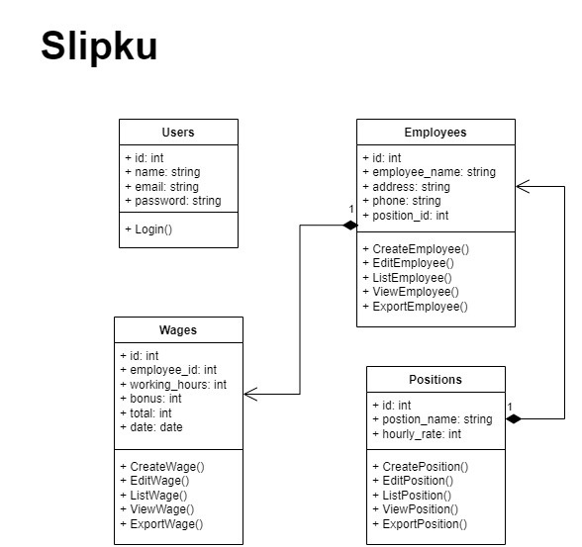
Slipku. | 2024
Unified Modeling Language
www.slipku.com

Slide 8
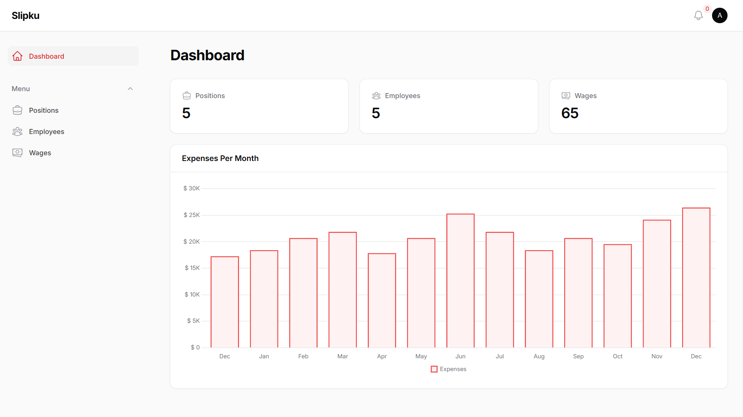
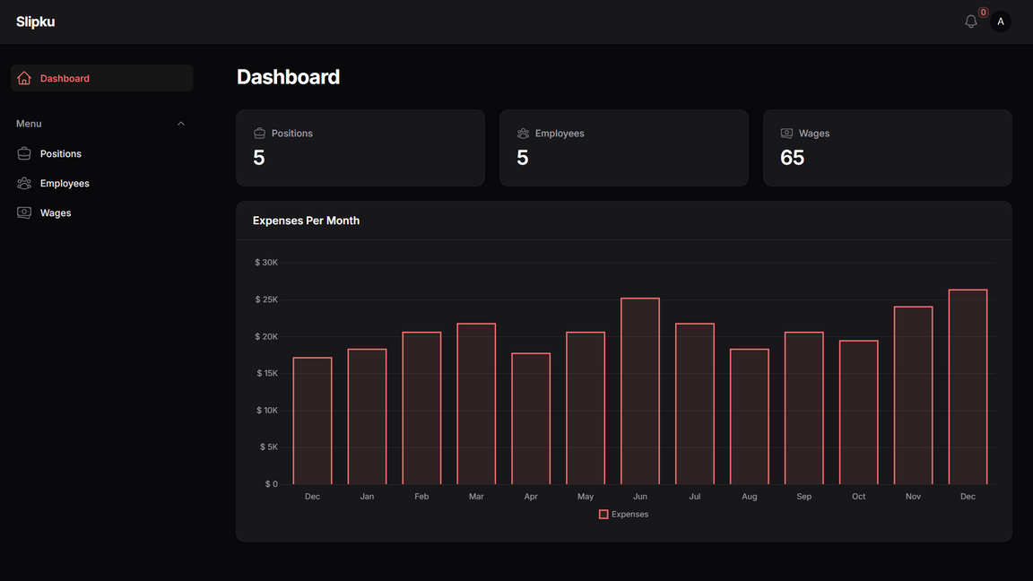
Slipku. | 2024
Interface Display
www.slipku.com

Slide 9
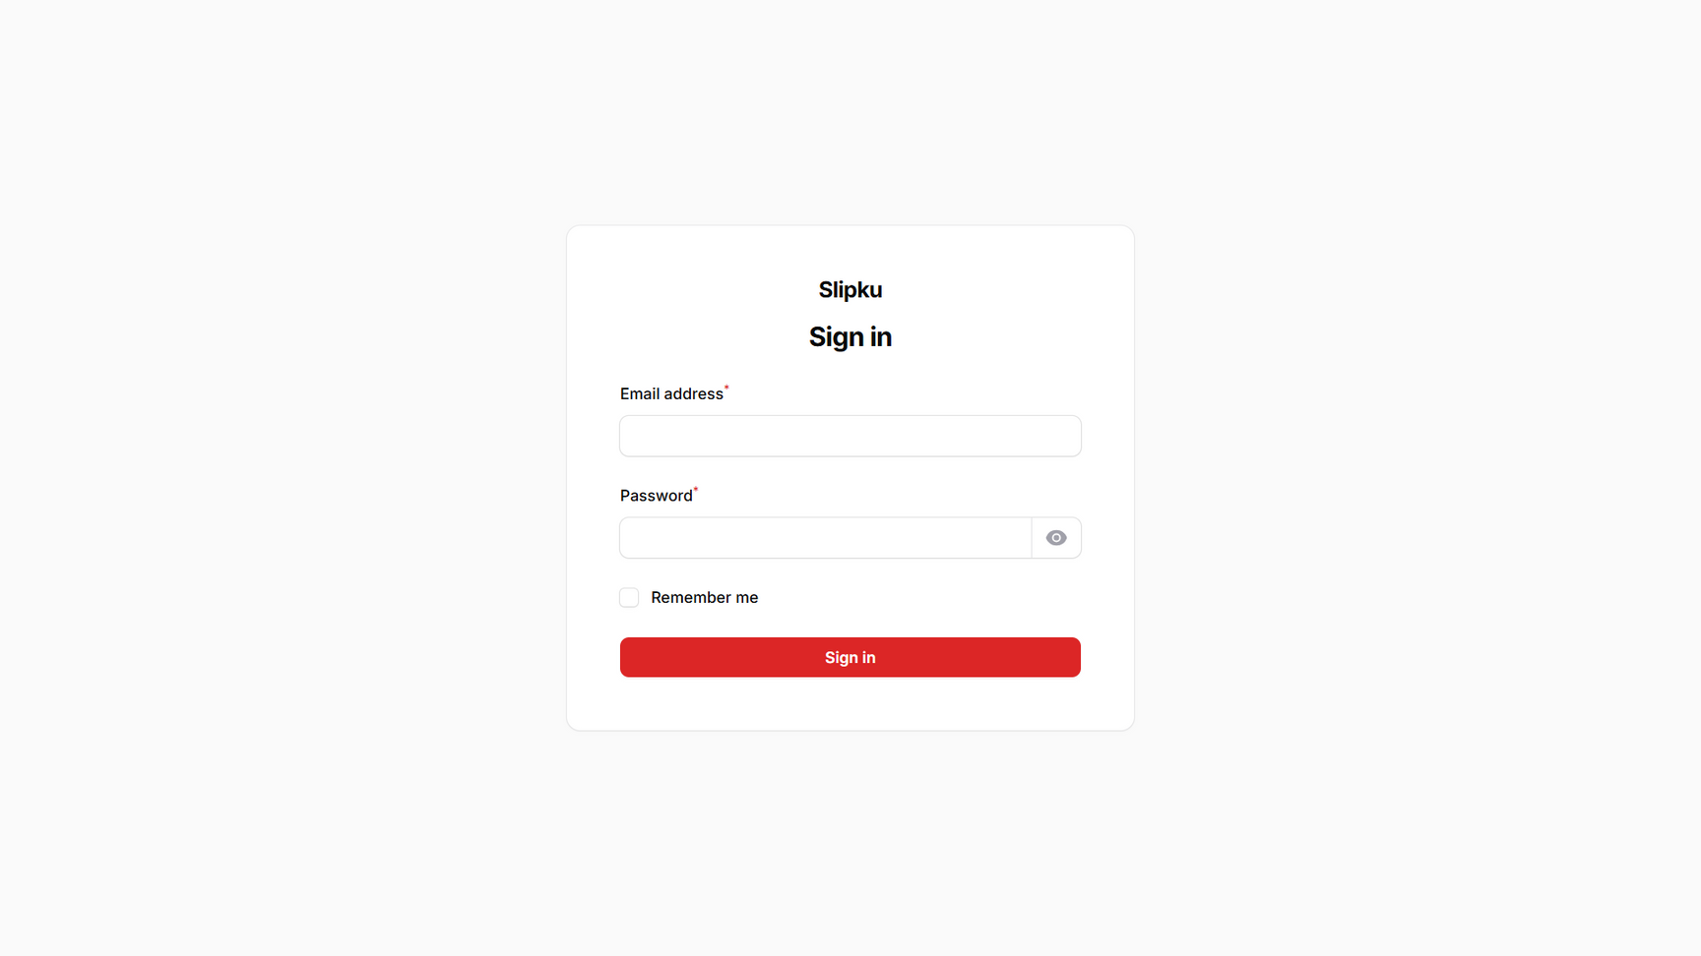
Login
www.slipku.com
Slipku. | 2024

Slide 10
Dashboard
www.slipku.com
Slipku. | 2024

Slide 11
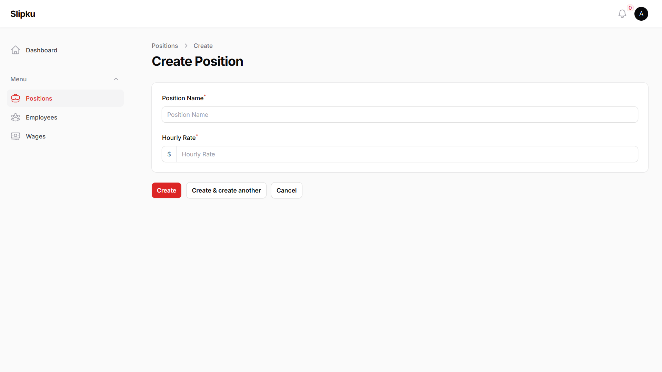
Create Position
www.slipku.com
Slipku. | 2024

Slide 12
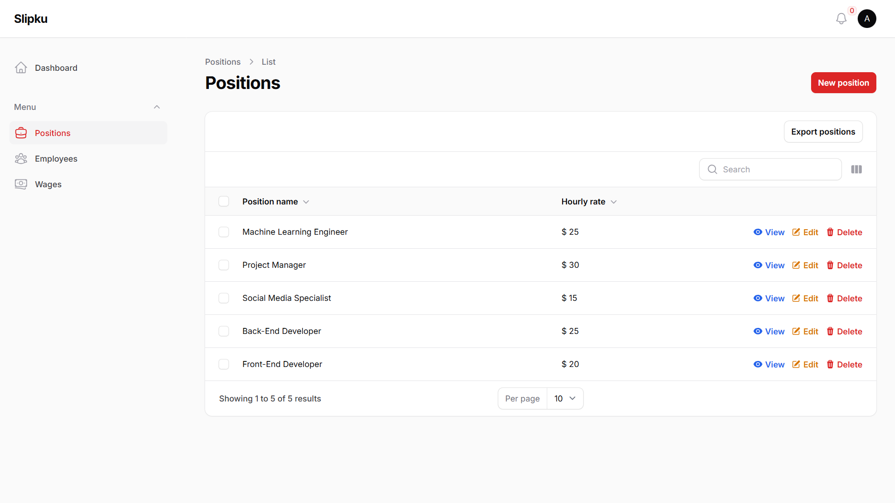
List Position
www.slipku.com
Slipku. | 2024

Slide 13
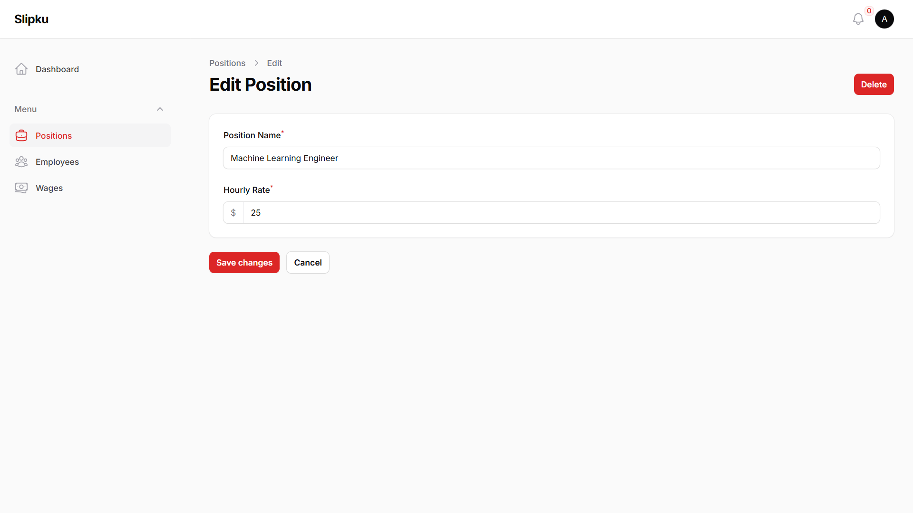
Edit Position
www.slipku.com
Slipku. | 2024

Slide 14
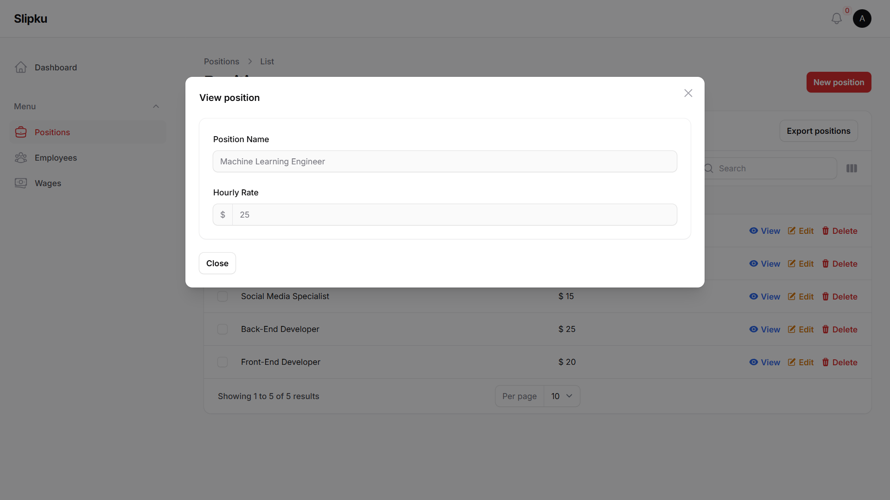
View Position
www.slipku.com
Slipku. | 2024

Slide 15
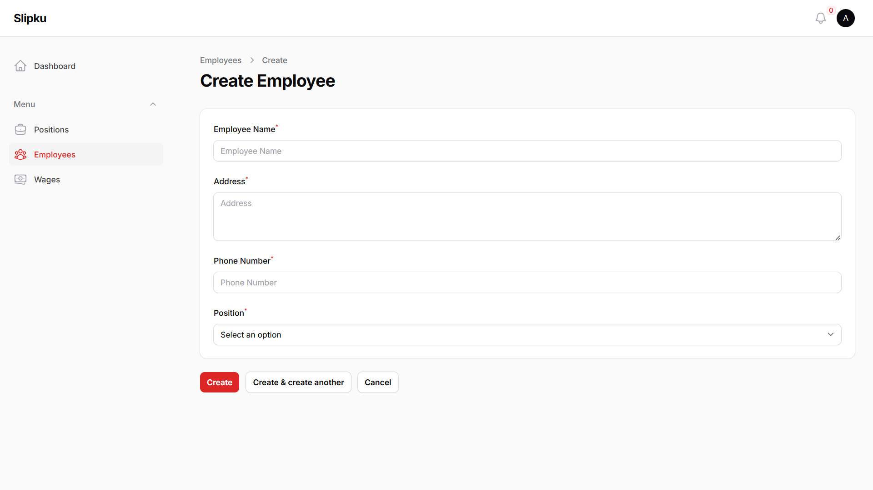
Create Employer
www.slipku.com
Slipku. | 2024

Slide 16
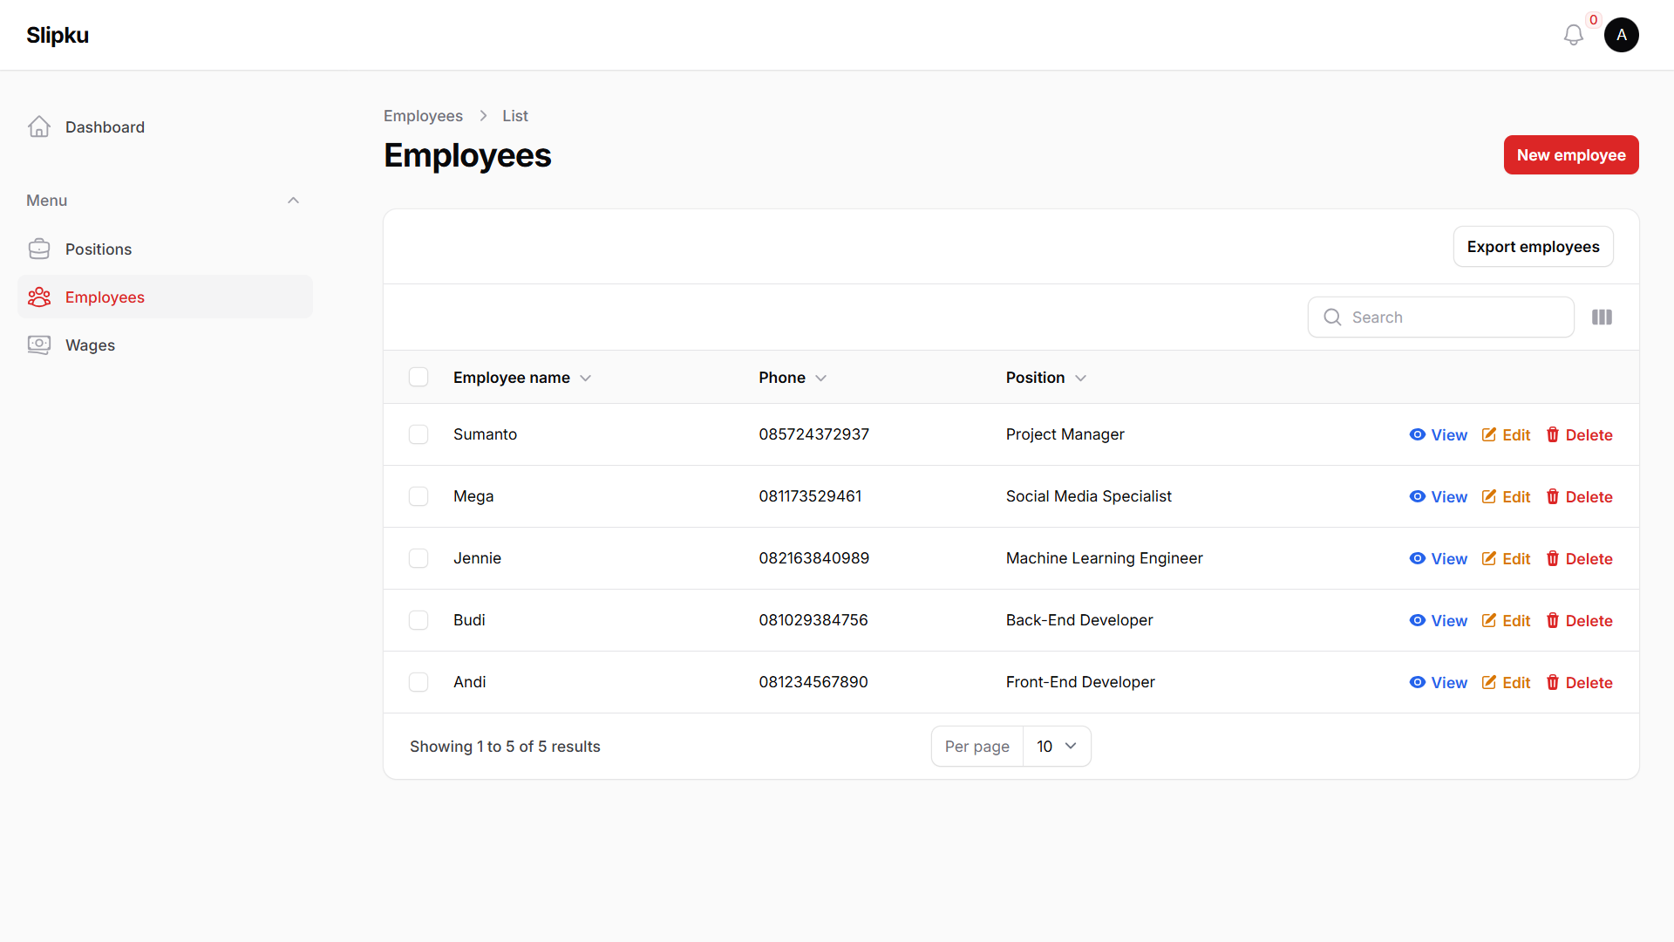
List Employer
www.slipku.com
Slipku. | 2024

Slide 17
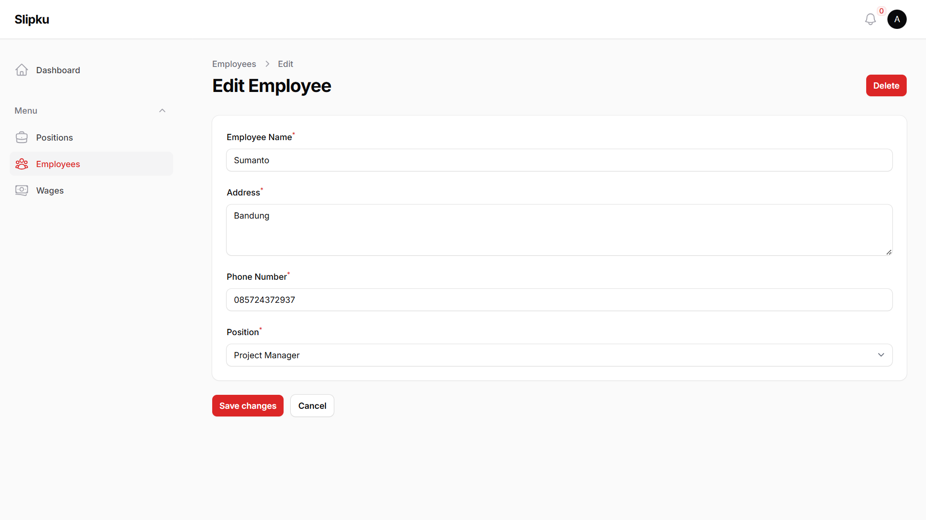
Edit Employer
www.slipku.com
Slipku. | 2024

Slide 18
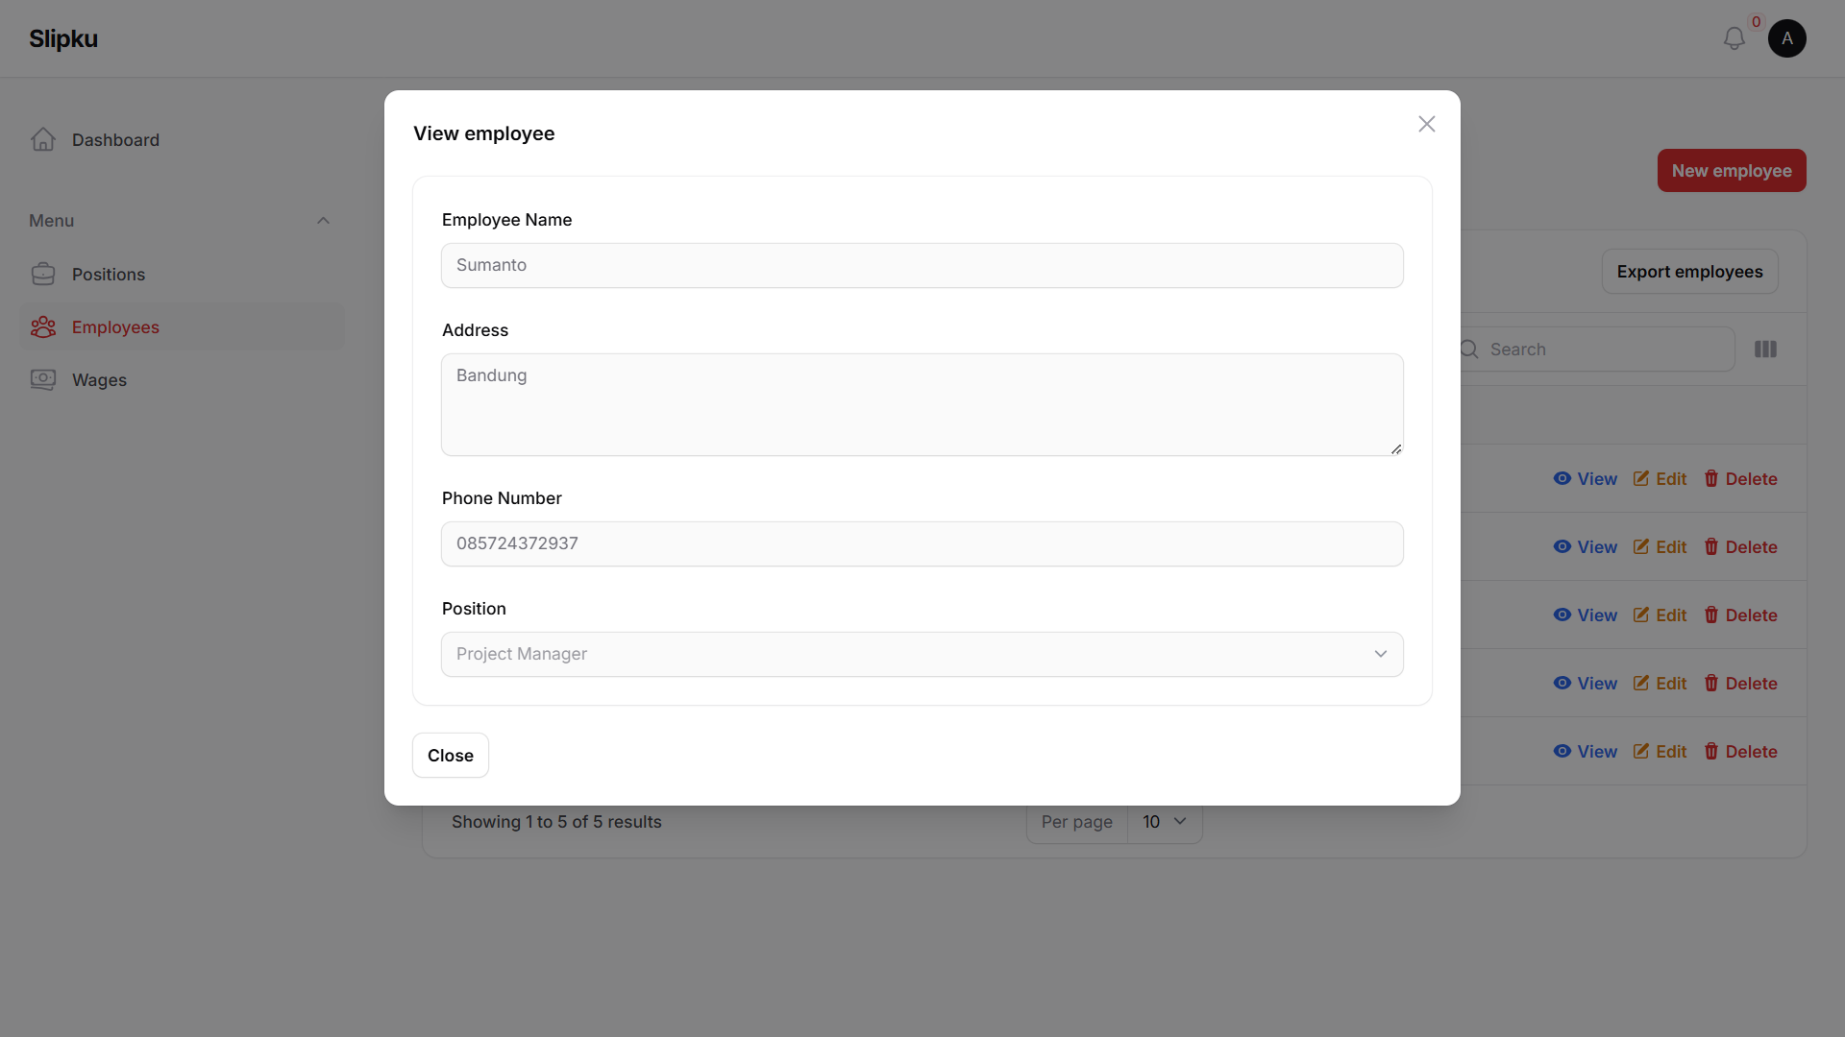
View Employer
www.slipku.com
Slipku. | 2024

Slide 19
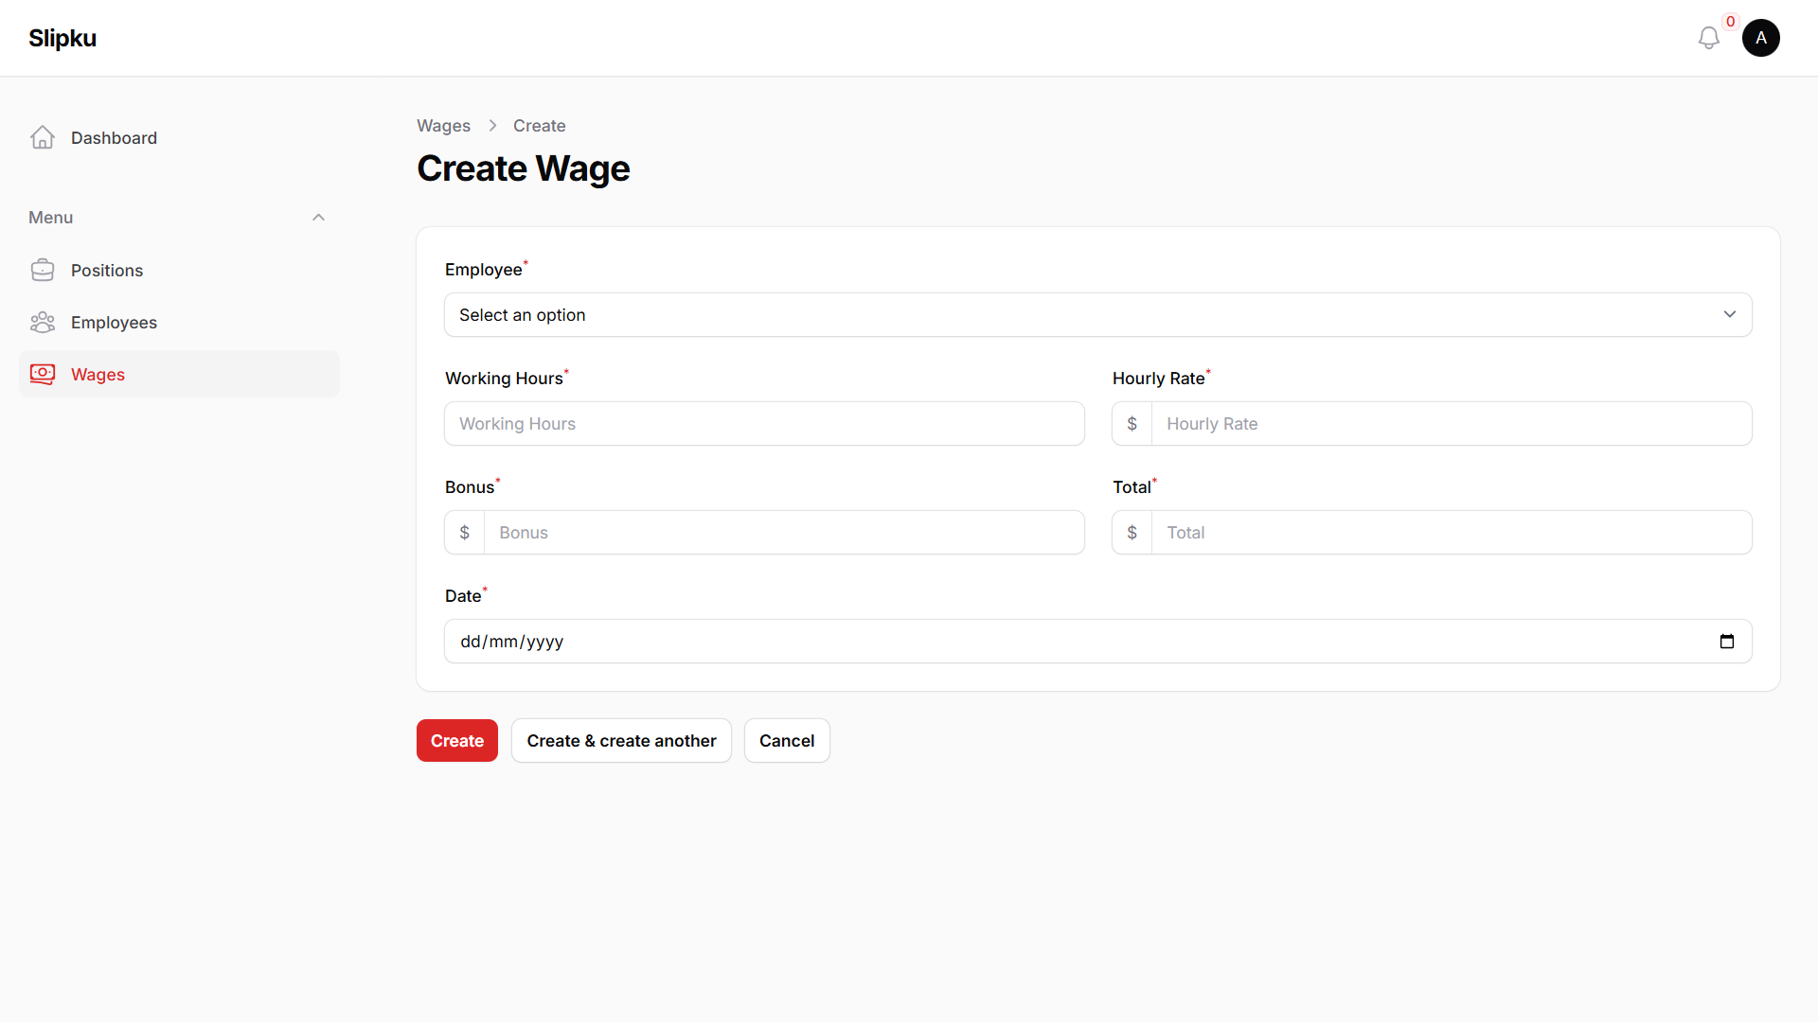
Create Wages
www.slipku.com
Slipku. | 2024

Slide 20
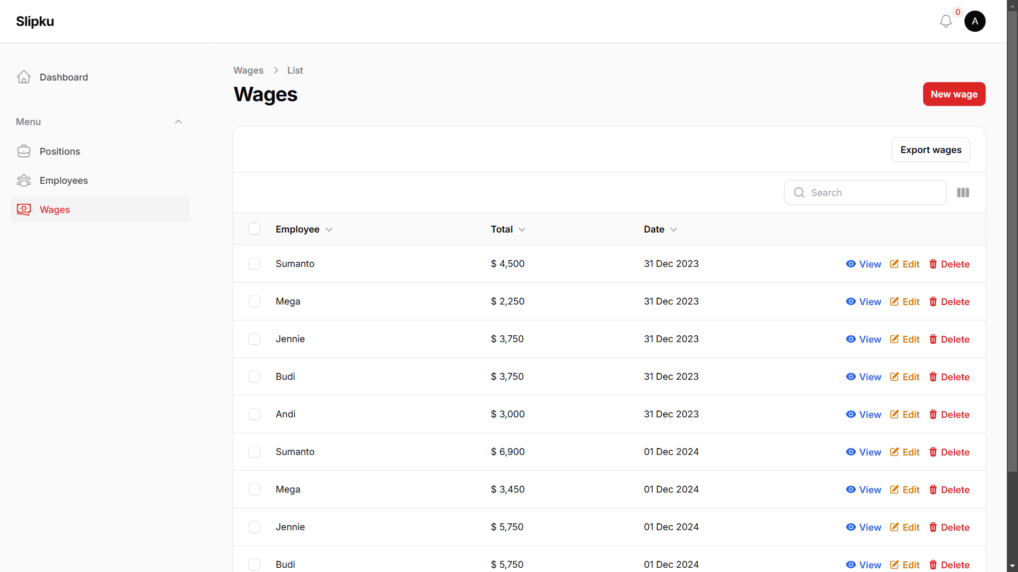
List Wages
www.slipku.com
Slipku. | 2024

Slide 21
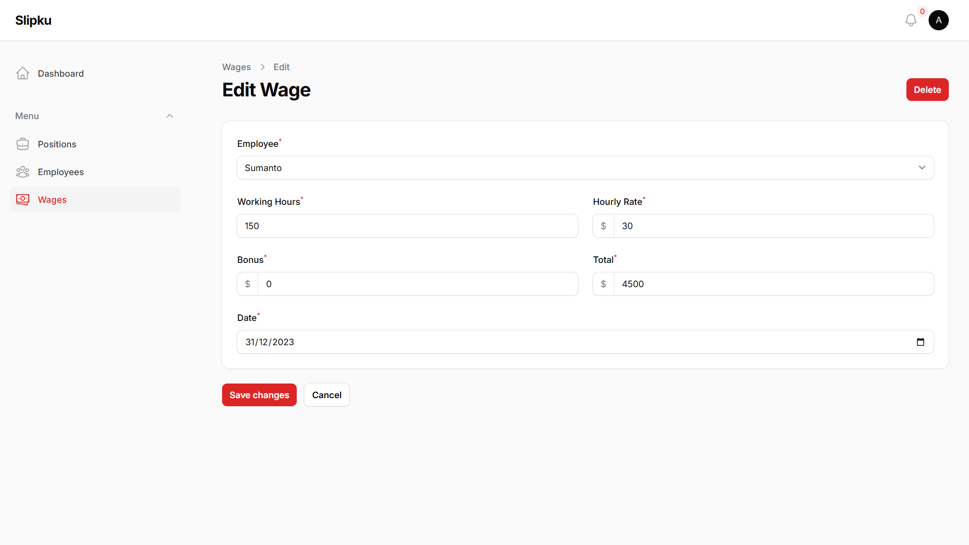
Edit Wages
www.slipku.com
Slipku. | 2024

Slide 22
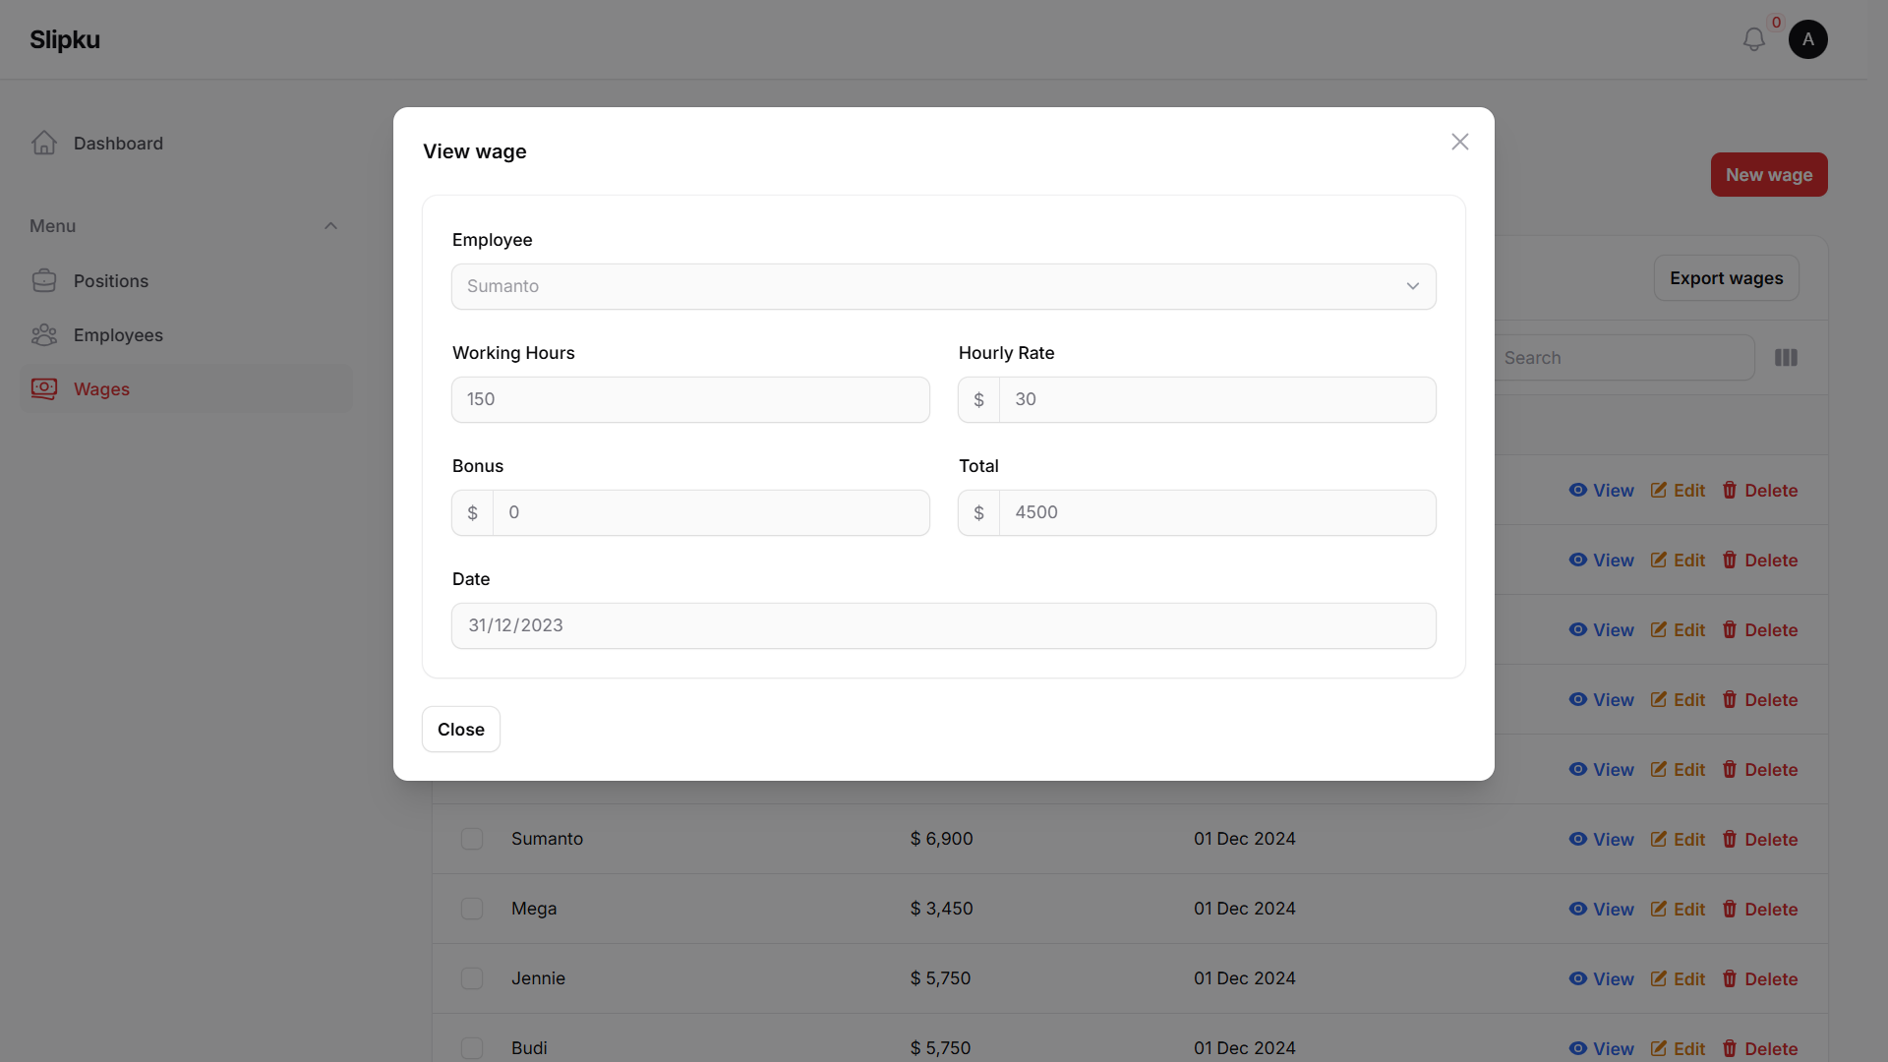
View Wages
www.slipku.com
Slipku. | 2024

Slide 23
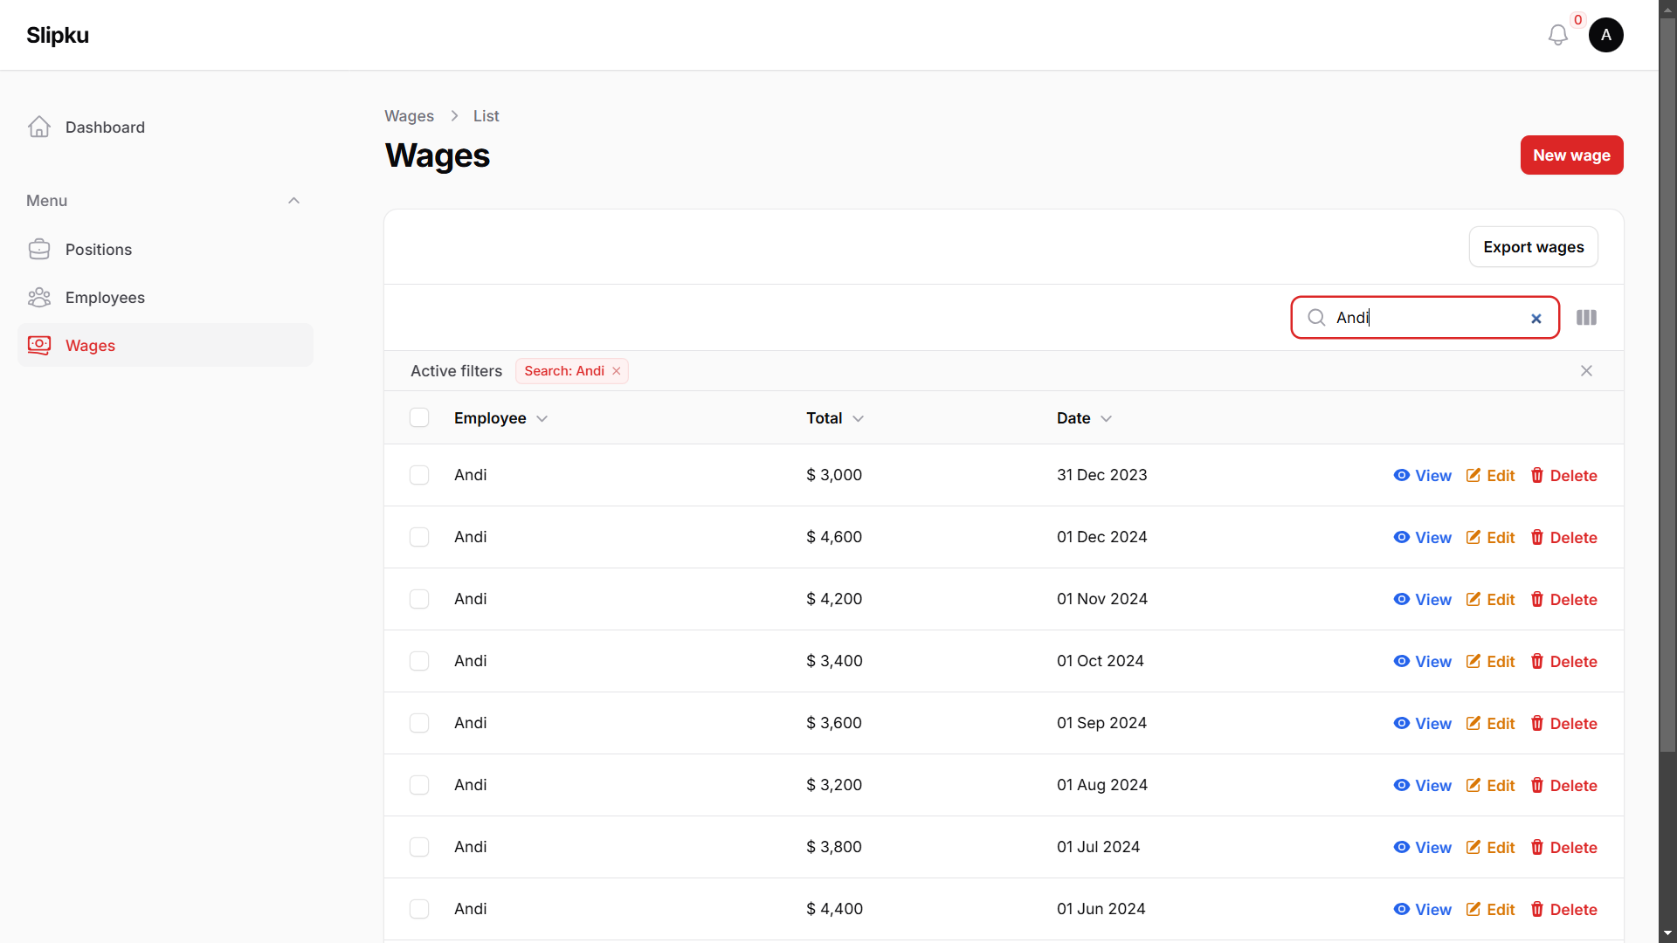
Search
www.slipku.com
Slipku. | 2024

Slide 24

Dark Mode
www.slipku.com
Slipku. | 2024

Slide 25
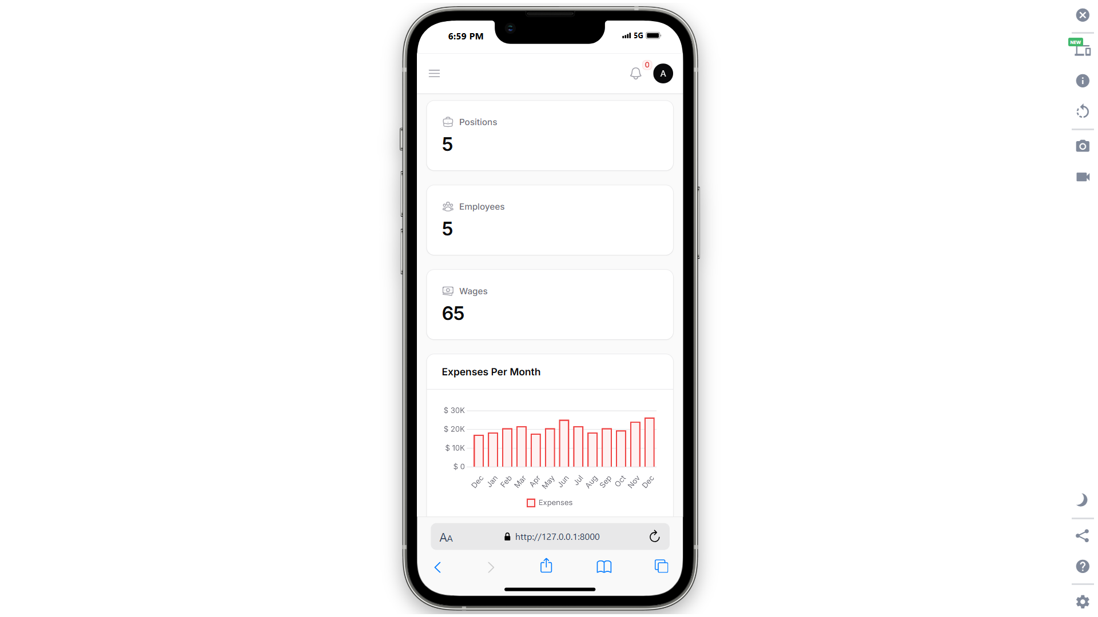
Responsive Mobile
www.slipku.com
Slipku. | 2024

Slide 26
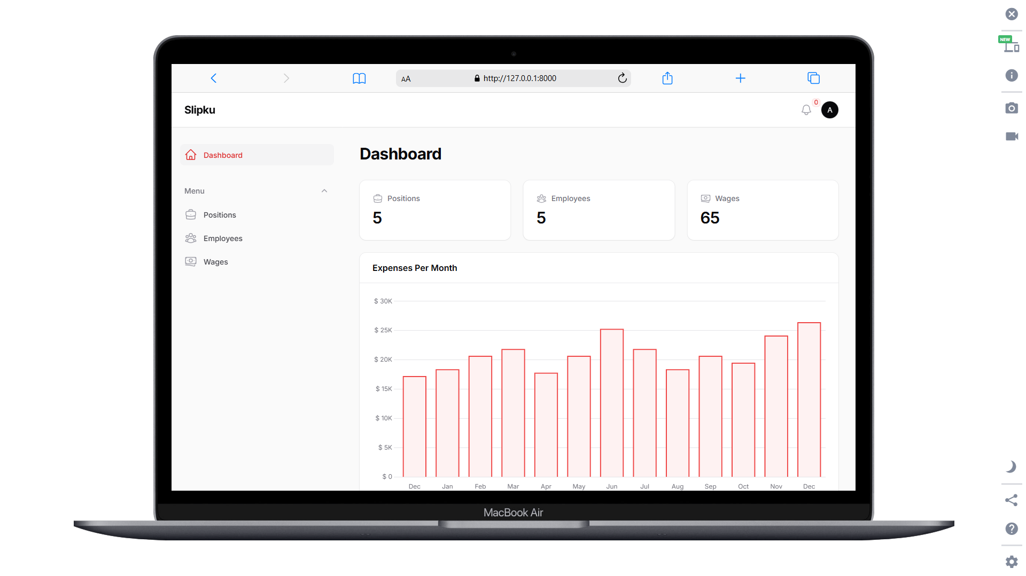
Responsive Laptop
www.slipku.com
Slipku. | 2024

Slide 27
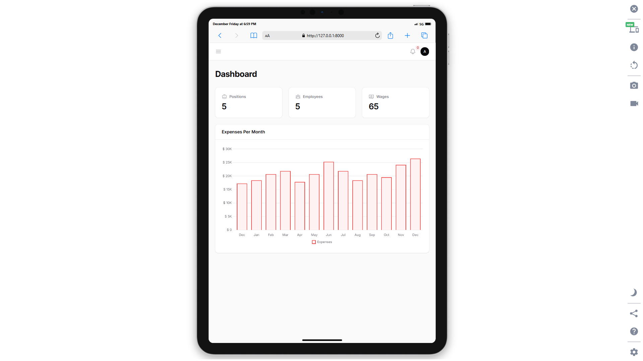
Responsive Tablet
www.slipku.com
Slipku. | 2024

Slide 28
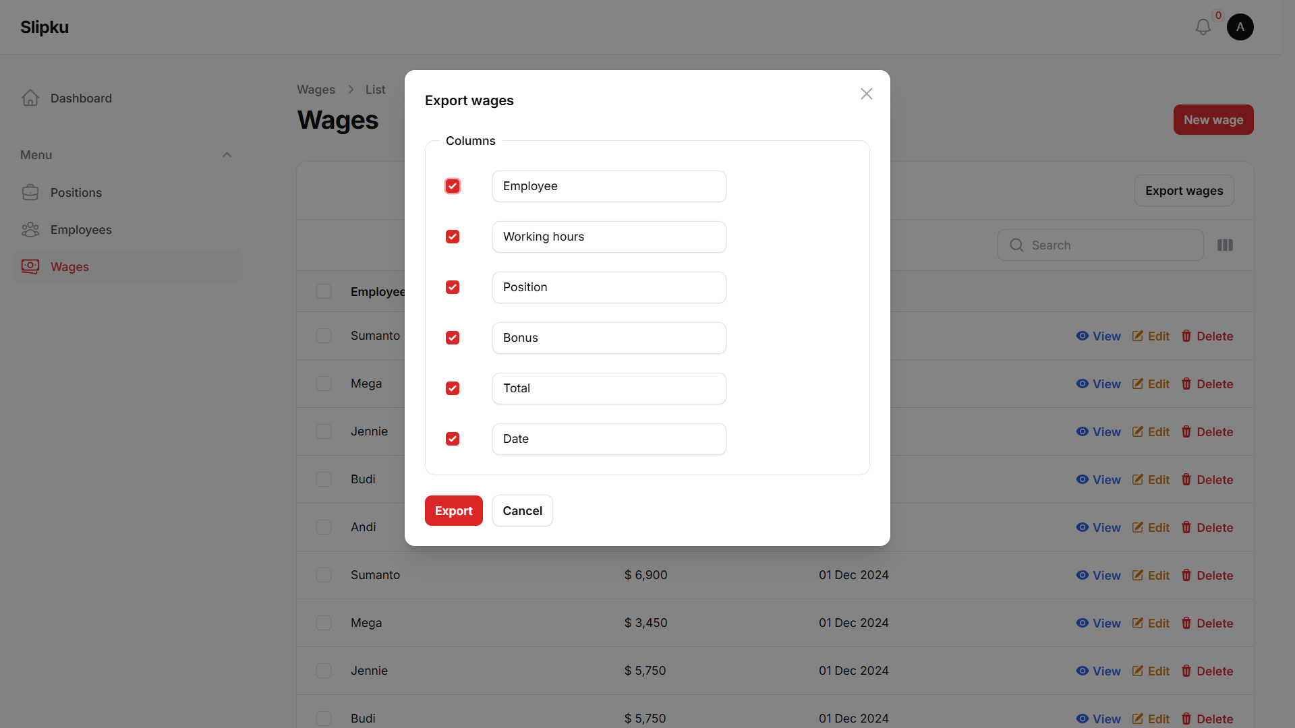
Export Data
www.slipku.com
Slipku. | 2024

Slide 29



Slipku.
2024
Framework Backend: Laravel
Framework PHP yang modern, mempermudah pengembangan aplikasi dengan arsitektur MVC dan fitur bawaan yang lengkap.
Database: MySQL
Sistem manajemen database relasional yang cepat dan andal.
Frontend: Tailwind CSS
Framework CSS yang fokus pada utilitas untuk membuat antarmuka yang fleksibel, cepat, dan responsif.
Technology Used
www.slipku.com

Slide 30


Slipku. | 2024
Excess
Slipku
Mudah digunakan.
Fitur lengkap dan fleksibel.
Mengurangi potensi kesalahan dalam pengelolaan data.

Slide 31

Challenge
Tantangan:
Integrasi database.
Desain antarmuka yang ramah pengguna.
Solusi:
Melakukan debugging intensif.
Melibatkan umpan balik pengguna.
Slipku. | 2024
www.slipku.com

Slide 32

Slipku. | 2024
Thankyou.
www.slipku.com

